Slide 1
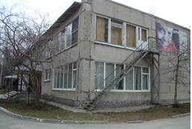
Мы лишаем детей будущего, если продолжаем учить сегодня так, как учили этому вчера. Д. Дьюи
В МАДОУ-детском саду №106 прошла Методическая неделя на тему «Современные формы и технологии в рамках начального инженерно-технического образования детей дошкольного возраста». Цель – повышение профессиональной компетентности педагогов по организации образовательной деятельности с детьми по инженерно-техническому направлению.

Slide 2
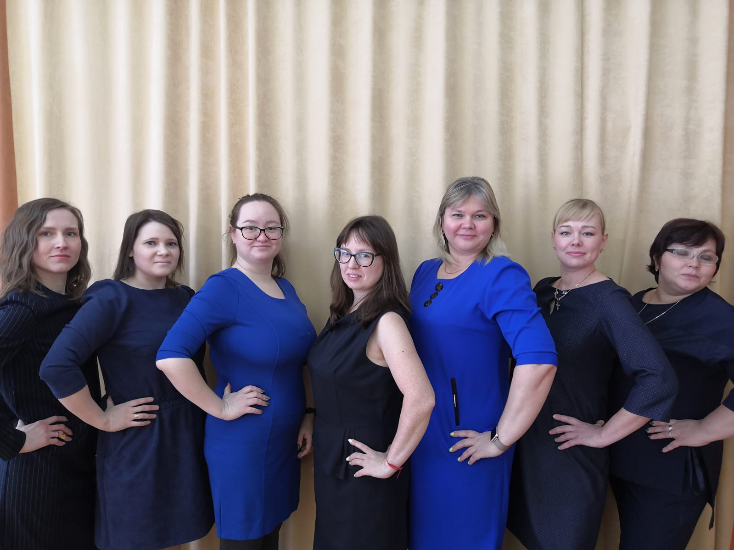
Команда педагогов представляет калейдоскоп образовательных практик

Slide 3
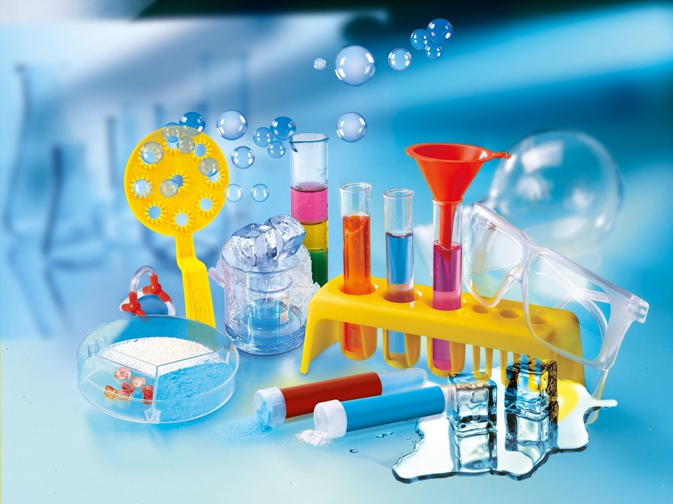
ДЕТСКАЯ ЛАБОРАТОРИЯ

Slide 4
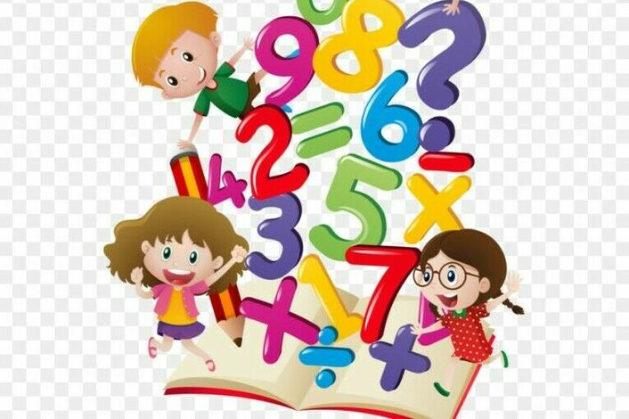
ИГРОТЕКА

Slide 5
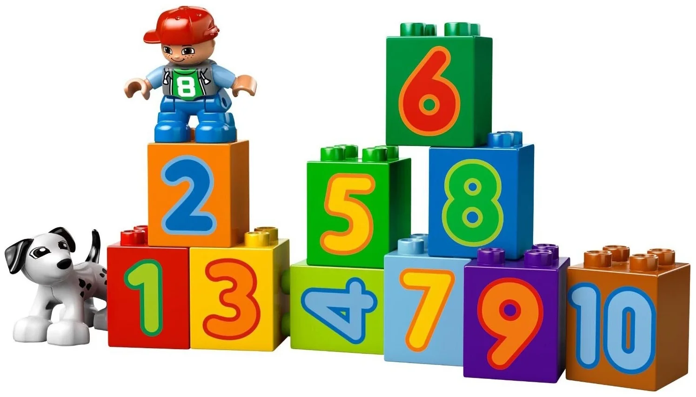
КРУЖОК КОНСТРУИРОВАНИЯ

Slide 6
ТЕХНОЧАС

Slide 7
ТВОРЧЕСКАЯ АРХИТЕКТУРНАЯ МАСТЕРСКАЯ

